Slide 1
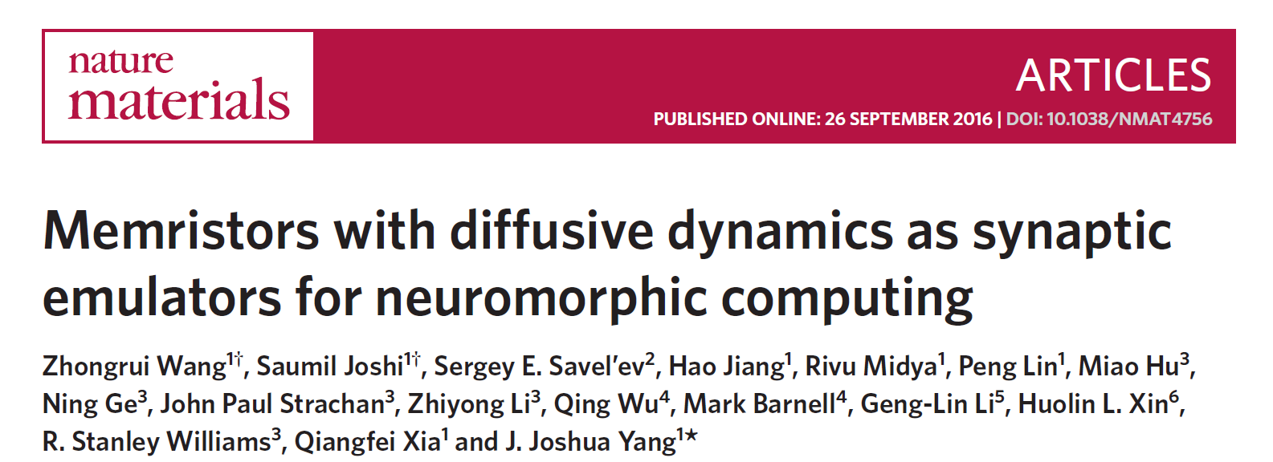
Citations: 875
马笑天 电子1801
12/31/2020
https://www.nature.com/articles/nmat4756#Sec8

Slide 2
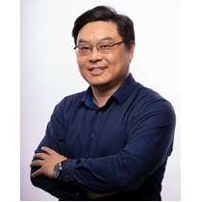
作者介绍
2015-2020 ECE, U of Mass
2020 fall ECE, USC
使用具有扩散动力学的忆阻器器件来实现类脑计算以及脑神经原理
利用新型材料和器件进行高性能非易失性存储等
使用模拟电阻性开关器件来对人工智能与机器学习进行硬件加速
Prof. J. Joshua Yang
Citations: 28000+
H-index: 67
https://scholar.google.com/citations?user=9Oaf_cUAAAAJ&hl=en&oi=ao
http://www.ecs.umass.edu/ece/jjyang/

Slide 3
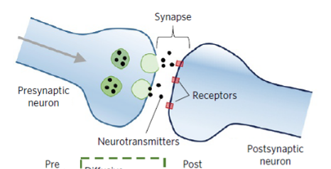
文献摘要与亮点
这篇文章开创性地使用扩散性的Ag氧化物忆阻器对不同频率时序信号的响应，来模拟突触对于Ca²⁺的扩散，并且能够完成类似于生物体内的兴奋-抑制、长短时记忆可塑性，使得人造器件模拟神经元突触功能更加丰富。

Slide 4
基本工作原理·问题的引入
CMOS 三端器件
冗余复杂
模拟突触Ca²⁺的扩散
开关速率低
离子漂移型
数据易失
忆阻器 二端器件
二阶漂移型
保真度差
功能单一
？

Slide 5
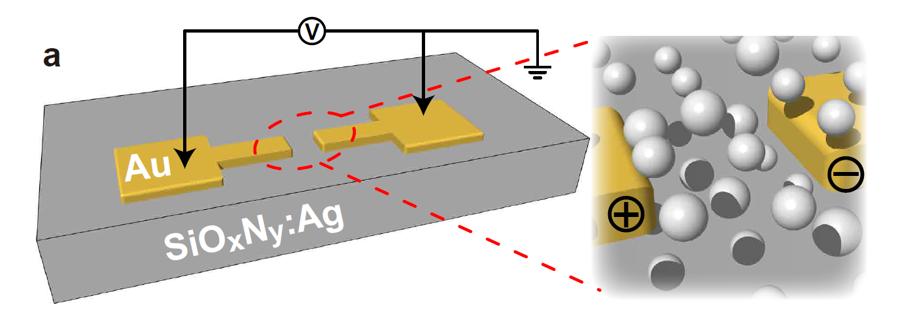
基本工作原理
表面能量最小化

Slide 6
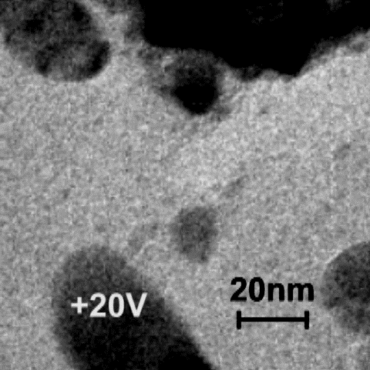
基本工作原理
表面能量最小化
HRTEM
0-5s 20V DC applied
>5s voltage removed

Slide 7
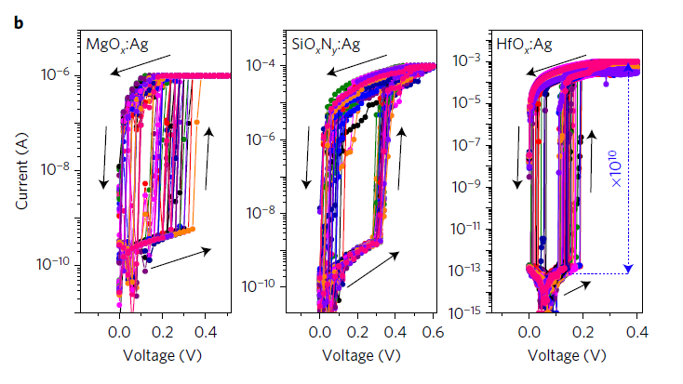
实验测试
展示器件在移除偏置电压后又能自发地恢复

Slide 8
实验测试
用作为选择器在crossbar阵列中减少sneak path

Slide 9
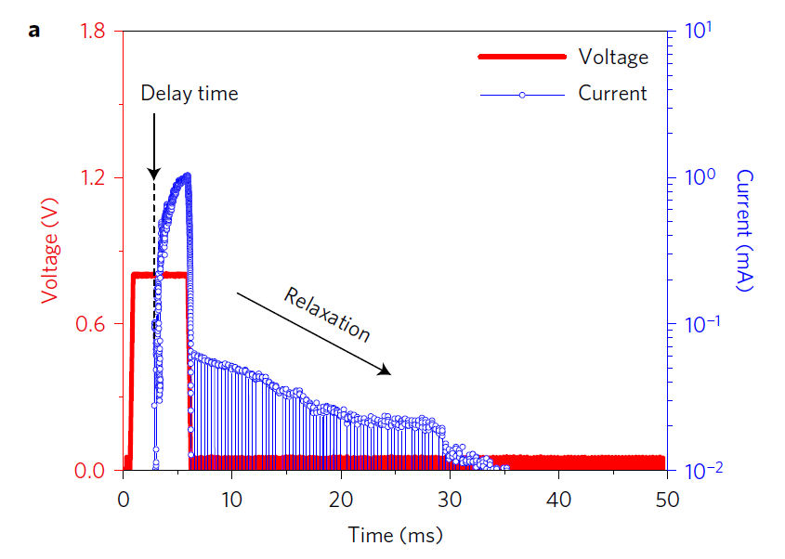
实验测试
对于扩散忆阻器的动力学性质展开实验验证

Slide 10
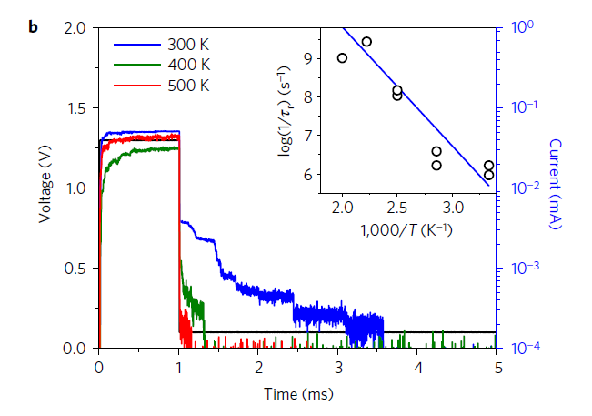
实验测试
对于扩散忆阻器的动力学性质展开实验验证

Slide 11
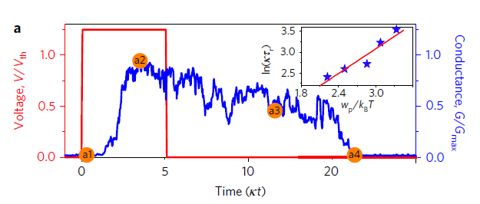

软件仿真
为了理解开关机制，用模型进行软仿

Slide 12
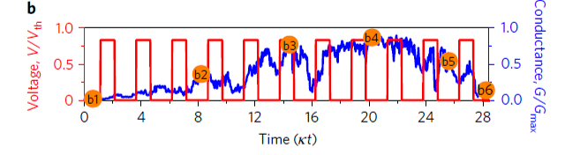
软件仿真
成对促进脉冲（paired-pulse facilitation，PPF）
成对抑制脉冲（paired-pulse depression，PPD）
为了理解开关机制，用模型进行软仿

Slide 13
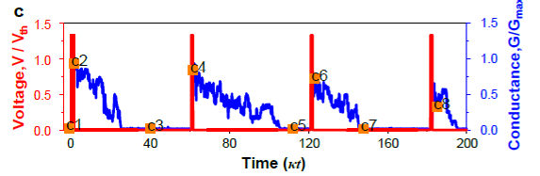
软件仿真
为了理解开关机制，用模型进行软仿

Slide 14
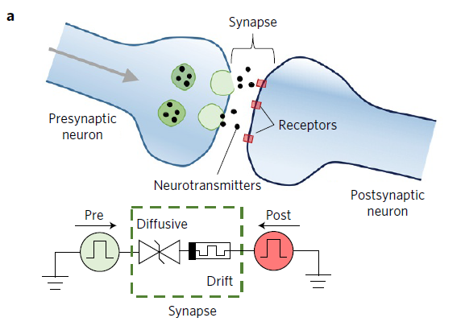
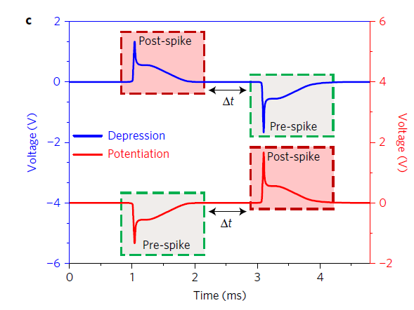
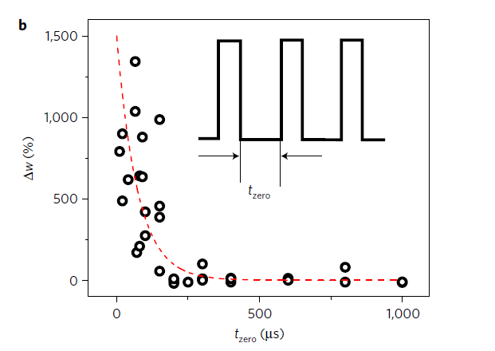
短期->长期
二者组合构成长期记忆

Slide 15
优势与挑战
仿生了钙离子在突触间的传递
如何获得更高的开关速度
电导随频率或时间增量的定量分析
长期记忆的定量分析

Slide 16
进展与前沿突破
i. 获得了文章发布为止最高的导通态与绝缘态的电阻之比
ii. 第一次报道了Ag粒子在撤去电压后扩散的弛豫变化的TEM图像，并进行了理论解释
iii. 第一次在二端口器件上观察到类似于“PPF到PPD”的电导变化；
iv. 第一次实现了模拟突触Ca2+传递的功能等。

Slide 17
总结与展望

Slide 18
谢谢大家！
马笑天 电子1801
12/31/2020

